Slide 1
Κλιματική Αλλαγή και ψυχική υγεία
Άννα Κανέλλη
Ψυχολόγος

Slide 2
Τι είναι η κλιματική αλλαγή;
Ο όρος κλιματική αλλαγή υποδηλώνει τη μεταβολή του παγκόσμιου κλίματος και ειδικότερα τις μεταβολές των μετεωρολογικών συνθηκών για εκτεταμένη χρονική περίοδο.

Slide 3
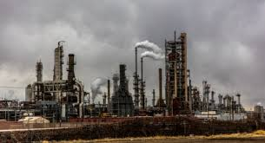
Βασική αιτία
Είναι η συσσώρευση αερίων στην ατμόσφαιρα, ιδίως διοξειδίου του άνθρακα, η οποία ενισχύει το φαινόμενο του θερμοκηπίου.

Slide 4
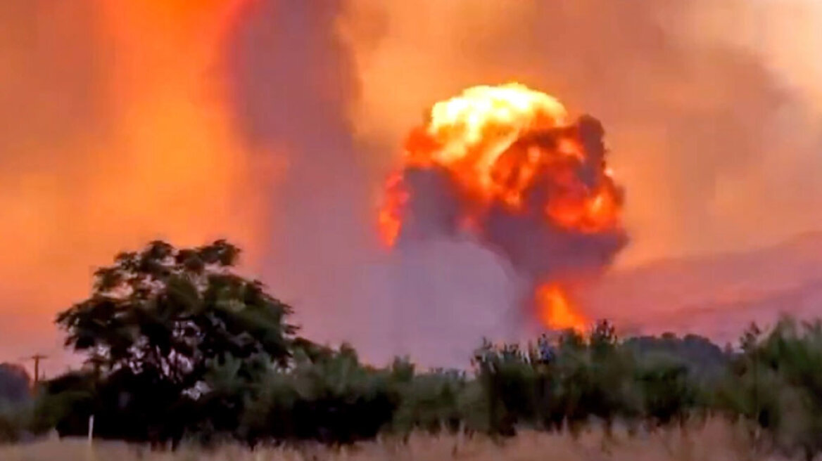
Κύριες συνέπειες
Η κλιματική αλλαγή προκαλεί ακραία καιρικά φαινόμενα, όπως πλημμύρες, ξηρασίες, έντονες χιονοπτώσεις, πυρκαγιές, θυελλώδεις ανέμους, κατολισθήσεις, καταιγίδες, παγετούς και καύσωνες που επηρεάζουν την ανθρώπινη ζωή.

Slide 5
Πώς σχετίζεται με την Ψυχική Υγεία;

Slide 6
Η δημόσια υγεία επηρεάζεται άμεσα από την κλιματική αλλαγή.
Η κλιματική αλλαγή προκαλεί ή επιδεινώνει ψυχικές διαταραχές που χρειάζονται προσοχή.

Slide 7
ΣΥΝΕΠΕΙΕΣ
ΑΜΕΣΕΣ
ΕΜΜΕΣΕΣ
ΠΟΙΚΙΛΛΟΥΝ
1)Είδος
2)Μέγεθος
3)Αιφνίδιο χαρακτήρα καταστροφής

Slide 8
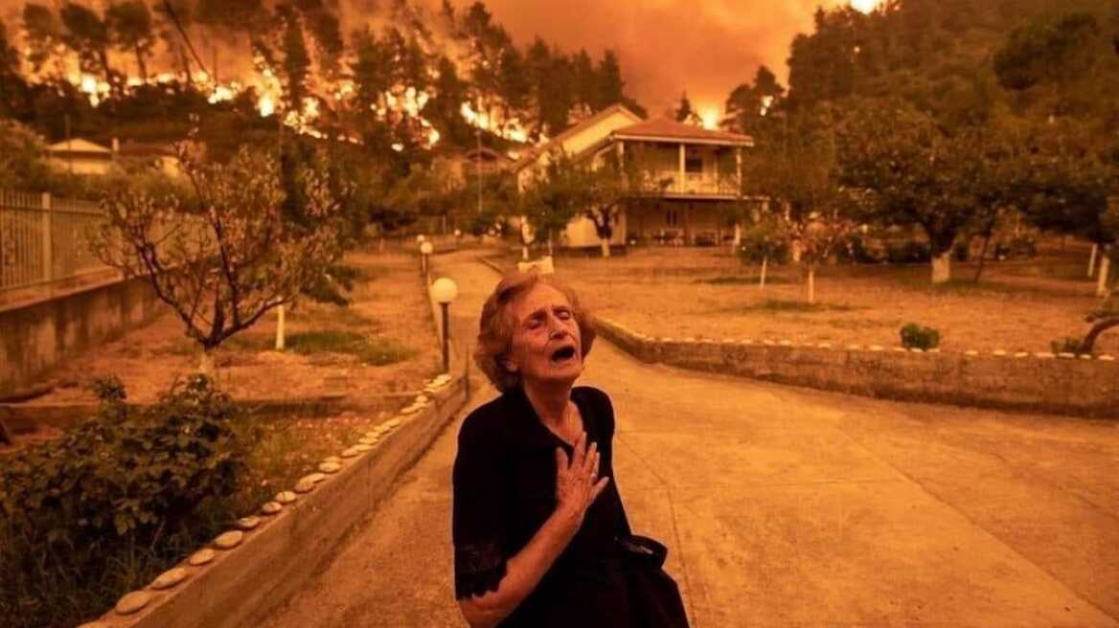
Άμεσες συνέπειες
Τραυματικές επιπτώσεις λόγω ακραίων καιρικών φαινομένων, και απώλειας αγαπημένων προσώπων από ακραίες καιρικές συνθήκες.
Οι φυσικές καταστροφές οδηγούν σε ψυχικές διαταραχές, όπως άγχος, κατάθλιψη και μετατραυματικό στρες στους πληγέντες πληθυσμούς.

Slide 9
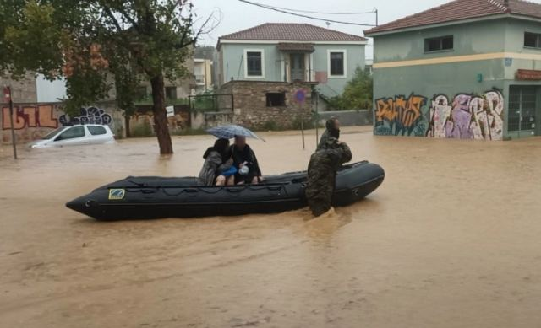
Έμμεσες συνέπειες
Οι έμμεσες συνέπειες της κλιματικής αλλαγής στην ψυχική υγεία προκύπτουν ως αποτέλεσμα κοινωνικοοικονομικών και περιβαλλοντικών αλλαγών.

Slide 10
Κλιματικό άγχος
Το άγχος που σχετίζεται με την ανησυχία των ατόμων για την έλλειψη δράσης για το κλίμα, τις τρέχουσες και μελλοντικές επιπτώσεις της κλιματικής αλλαγής και την αβεβαιότητα σχετικά με το χρονοδιάγραμμα και τη θέση αυτών των επιπτώσεων (Clayton, 2020)

Slide 11
Κλιματικό άγχος και έφηβοι
Κατακλύζονται από ένα μπαράζ πληροφοριών για το μέλλον του πλανήτη και για τις μη αναστρέψιμες επιπτώσεις της κλιματικής αλλαγής.
Εντονότερα συναισθήματα άγχους για το κλίμα.
Εντονότερη ακτιβιστική δράση για την κλιματική αλλαγή.

Slide 12
Συμπεράσματα
Η κλιματική αλλαγή έχει σημαντικές ψυχολογικές επιπτώσεις και απαιτεί συντονισμένη δράση για τη στήριξη των πληγέντων.
Σαφής ανάγκη υπάρχει, επίσης, για μια προληπτική προσέγγιση για τη βελτίωση της παροχής ψυχικής υγείας και την οικοδόμηση ανθεκτικότητας στο σύστημα υγειονομικής περίθαλψης.

Slide 13
Μια αισιόδοξη ματιά
Η πραγματοποίηση μεμονωμένων αλλαγών συμπεριφοράς για τη μείωση του παγκόσμιου περιβαλλοντικού αποτυπώματος , μειώνει το άγχος μας και μας δίνει μια αίσθηση ελέγχου στα μελλοντικά αποτελέσματα. Κάνοντας, λοιπόν, ό,τι μπορούμε για την αντιμετώπιση της κλιματικής αλλαγής, θα μπορούσαμε όχι μόνο να συμβάλλουμε στην υγεία του πλανήτη, αλλά και να βελτιώσουμε τη δική μας ψυχική υγεία.

Slide 14
Σας ευχαριστώ πολύ!

